Slide 1
Vistoria de Viaturas
Equipe:
George Vieira
Rodrigo Luiz

Slide 2
Roteiro da Apresentação
Desafio – Projeto
Diagrama de Casos de Uso
Diagrama de classes
Diagrama de Sequência
Dicionário de Dados
ML Canvas
Mockup – Simulação do Sistema
Código

Slide 3
01 - Introdução
‹#›

Slide 4
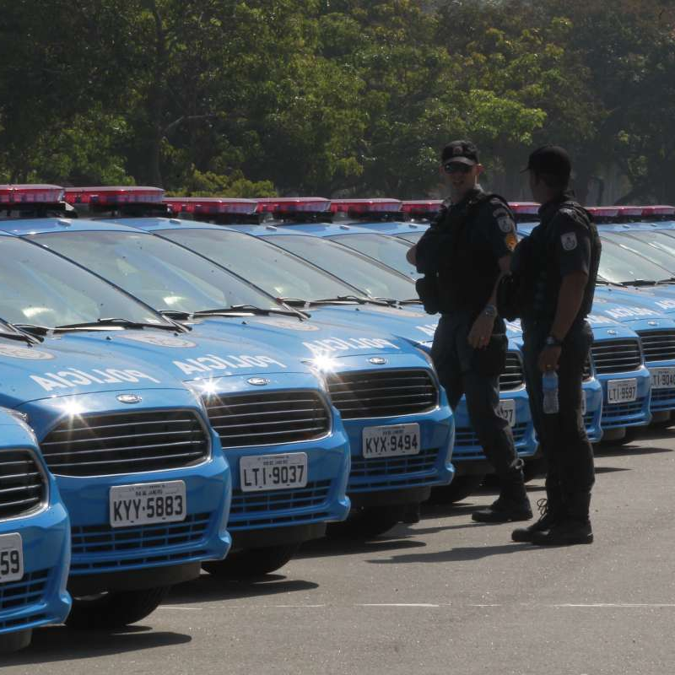
Desafio
Criar um classificador de Problemas de Viaturas
Problemas
Adiáveis
Resolvidos
Urgentes

Slide 5
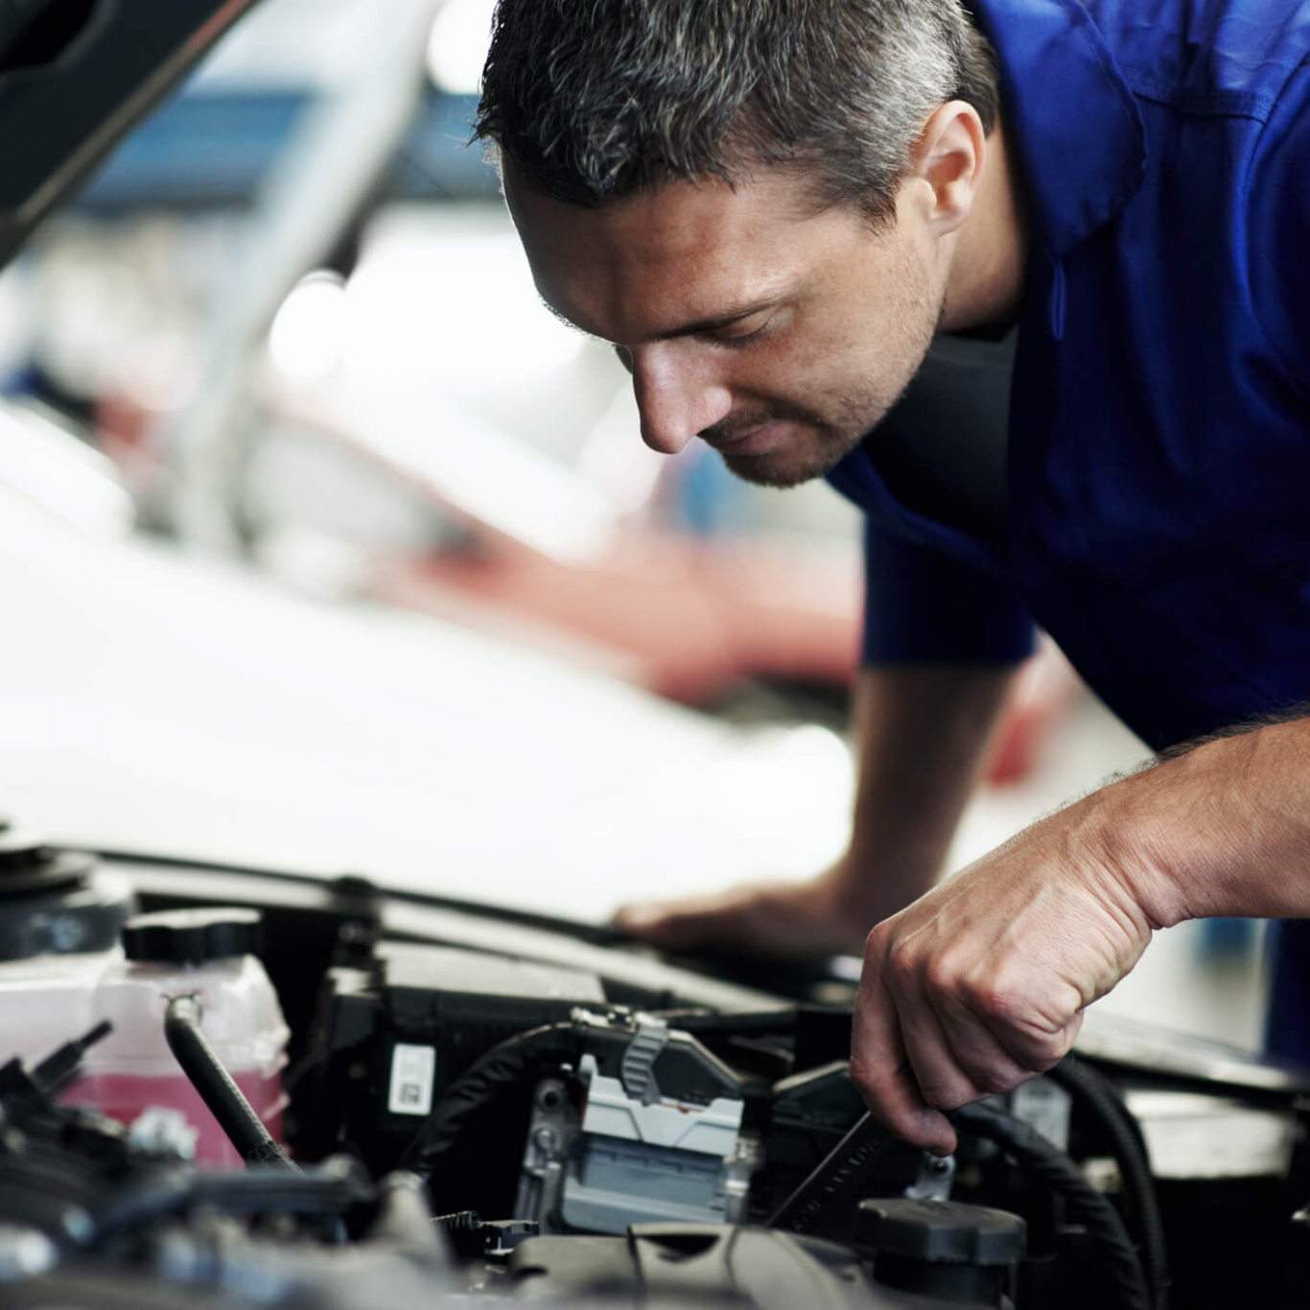
Resultados Pretendidos
Diminuir despesas de reparo
Evitar acidentes
Maximizar o uso de viaturas
Diminuir esforço humano

Slide 6
Etapas
Processamento de Linguagem Natural
“O capô está arranhado”
Tokenização
[“O”,”capô”,”está”,”arranhado”]
Remoção de Stopwords
[”capô”,”arranhado”]
Lematização
[”capô”,”arranhar”]
Word 2 Vec
[[1.039498211,2.34562],[4.245666,1.23456768]]
SVM
[0]

Slide 7
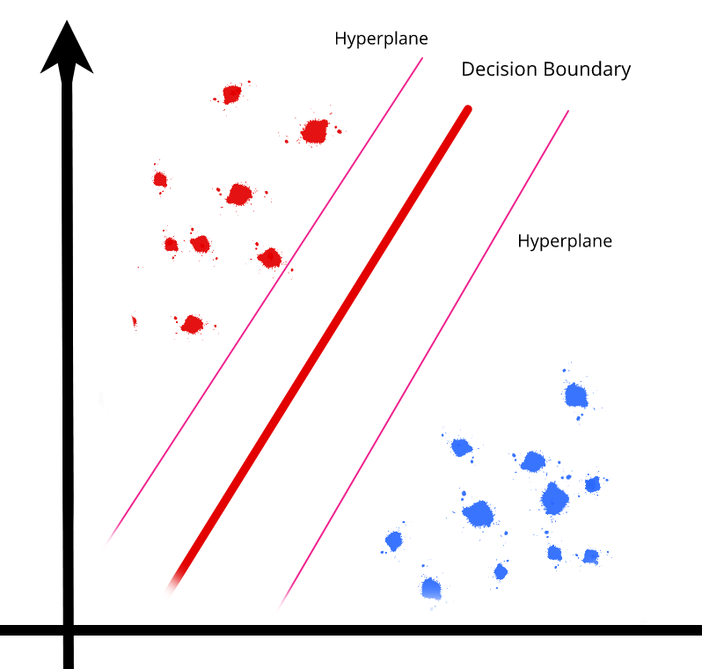
SVM

Slide 8
02 – Diagrama de Casos de Uso
‹#›

Slide 9
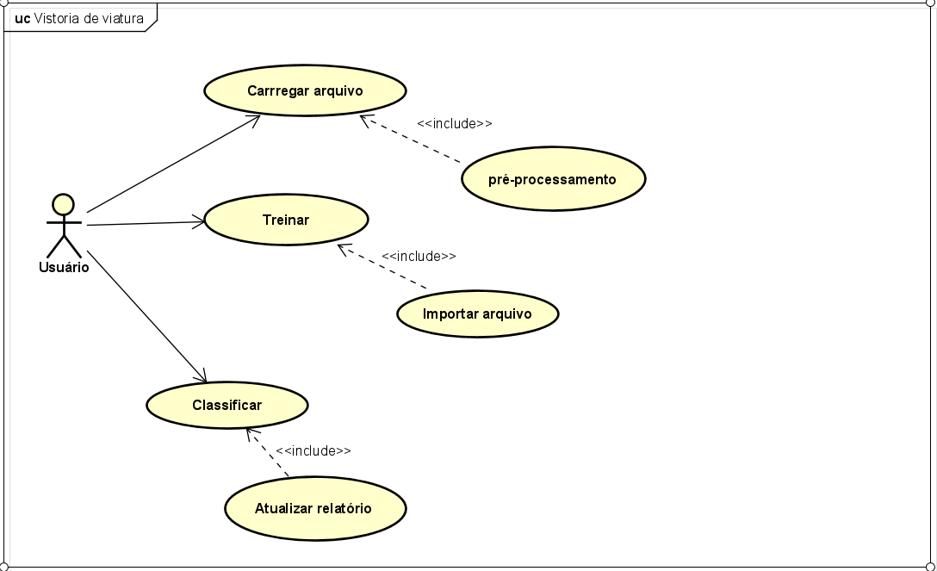
Casos de Uso

Slide 10
03 – Diagrama de Classes
‹#›

Slide 11
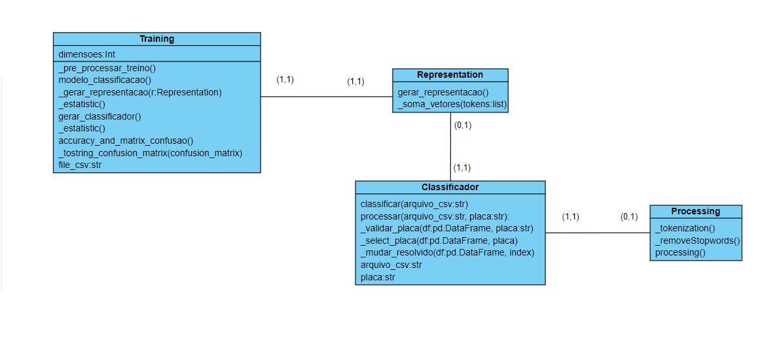
Diagrama de Classes

Slide 12
04 – Diagrama de Sequência
‹#›

Slide 13
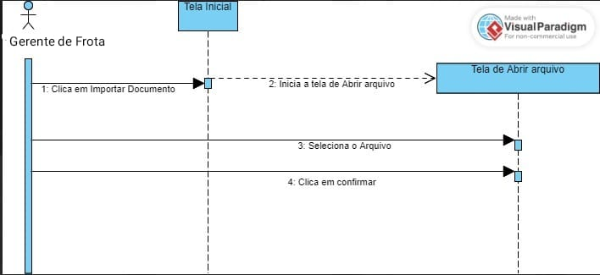
Diagrama de Sequência

Slide 14
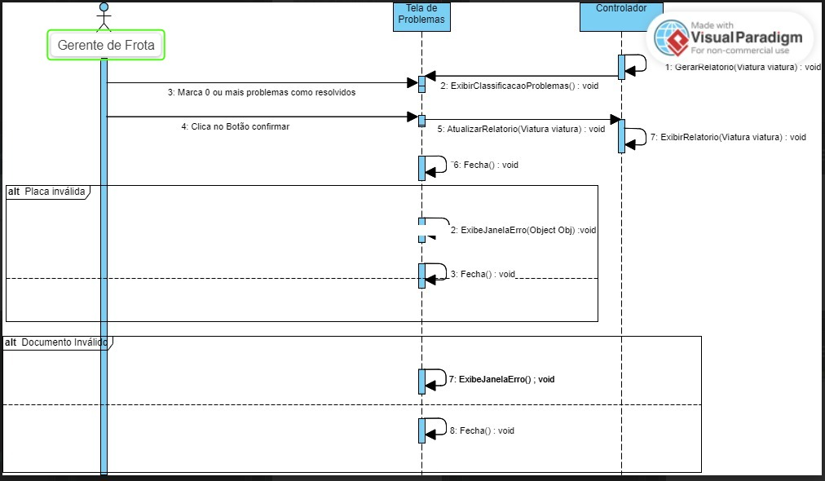
Diagrama de Sequência

Slide 15
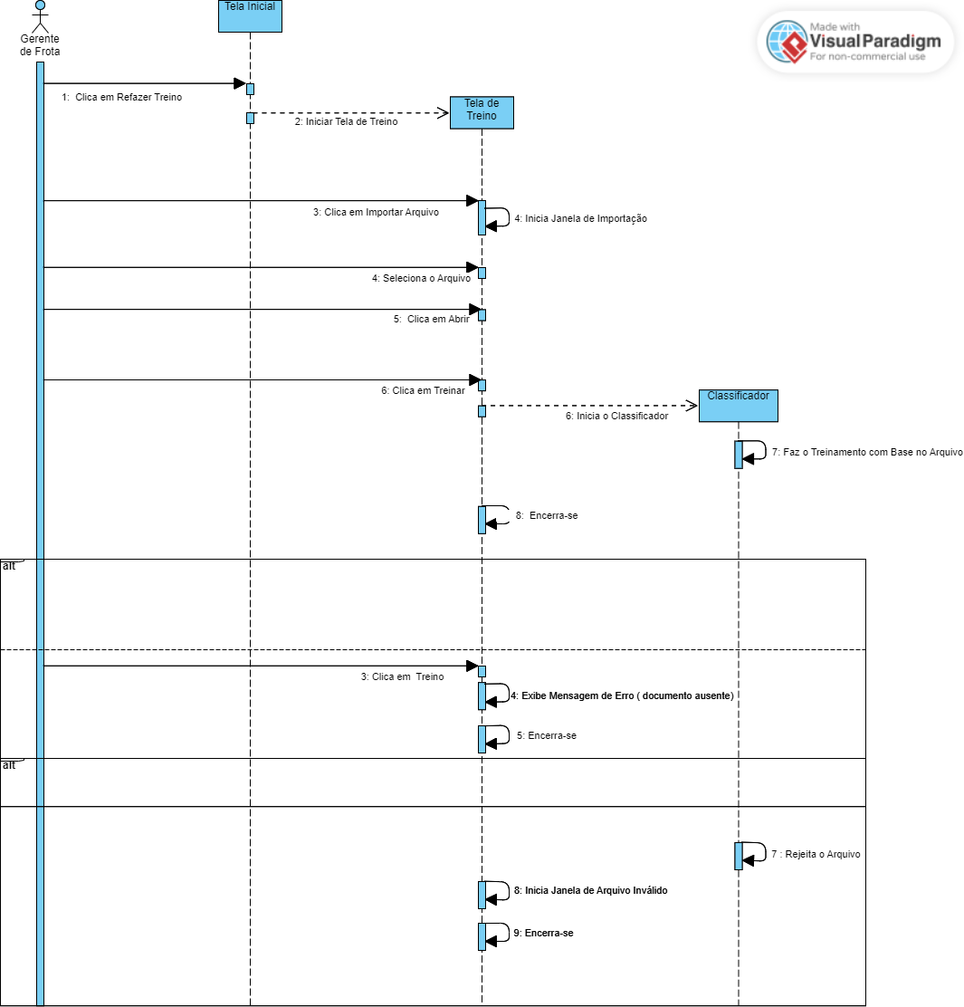
Diagrama de Sequência

Slide 16
05 – Dicionário de Dados
‹#›

Slide 17
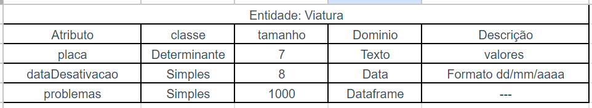
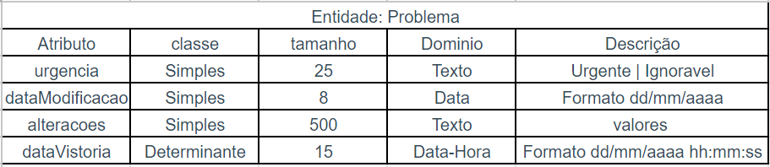
Dicionário de Dados

Slide 18
06 – ML Canvas
‹#›

Slide 19
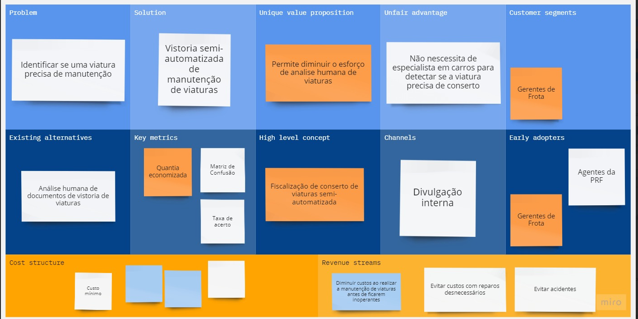
ML Canvas

Slide 20
07 – Mockup - Simulação
‹#›

Slide 21
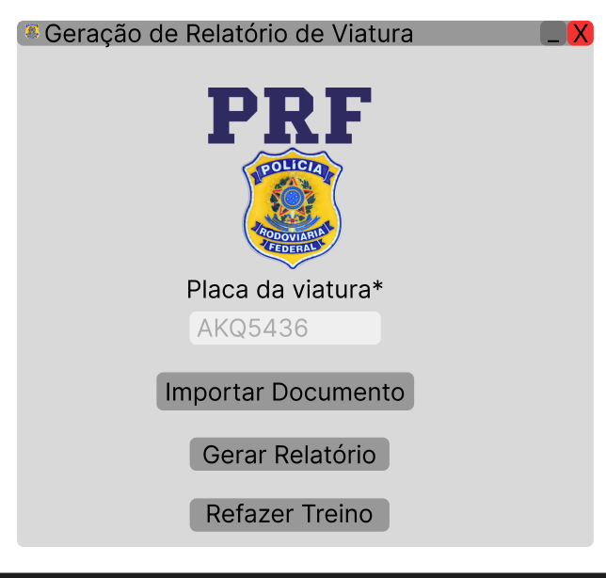

Slide 22
08 – Código
‹#›

Slide 23
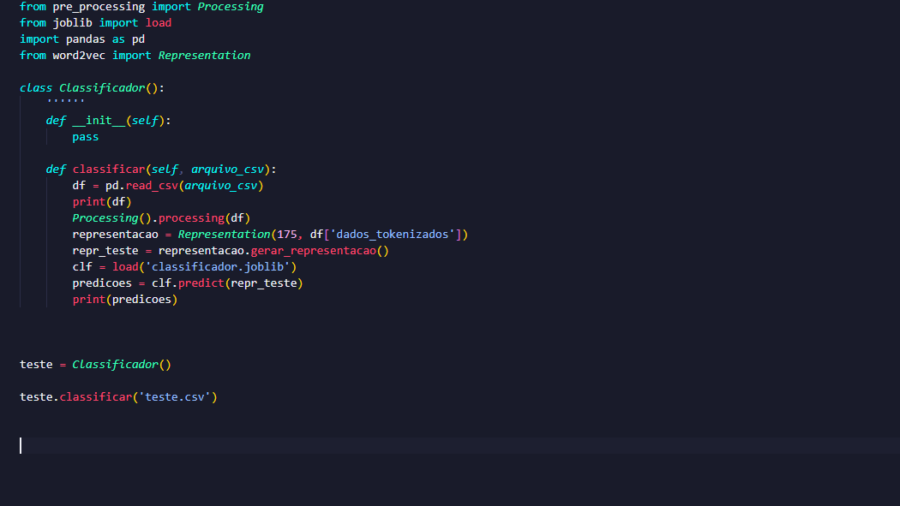

Slide 24
09 – Possibilidades
‹#›

Slide 25
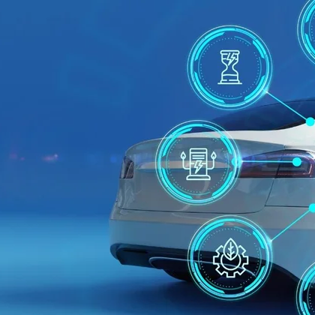
Possibilidades
Implementar lógica fuzzy
Utilizar AutoML para identificar outras possibilidades
- Integração com FastApi

Slide 26
“Melhor um carro funcionando que dois no Mecânico”
George Vieira

Slide 27
Obrigado!
George Vieira - avnrb@ecomp.poli.br
Rodrigo Luís - rls@ecomp.poli.br

